Slide 1



ỦY BAN NHÂN DÂN QUẬN LONG BIÊN
TRƯỜNG TIỂU HỌC NGỌC LÂM
MÔN: TOÁN
LỚP 2
BÀI 73: ÔN TẬP VỀ ĐO LƯỜNG

Slide 2
CHỦ ĐỀ 14
ÔN TẬP CUỐI NĂM
BÀI 73 ÔN TẬP ĐO LƯỜNG

Slide 3

START

Slide 4









Team
Team
4
8
3
7
2
6
1
5

Slide 5



Câu 1: 1 giờ bằng bao nhiêu phút?
60
50
65
24
ĐUA TIẾP

Slide 6
Câu 2: 15 kg + 21 kg=?
26 kg
37 kg
36 kg
35 kg
ĐUA TIẾP

Slide 7
Câu 3: 12 l + 46 l = ?
57 l
58 l
68 l
59 l
ĐUA TIẾP

Slide 8
Câu 4: Một ngày có bao nhiêu giờ?
60 giờ
12 giờ
30 giờ
24 giờ
ĐUA TIẾP

Slide 9
Câu 5: 456 + 123 = ?
579
580
578
576
ĐUA TIẾP

Slide 10
Câu 6: 2 x 6 + 2 =?
12
13
14
15
ĐUA TIẾP

Slide 11
Câu 7: 50 + 45 = ?
80
95
90
85
ĐUA TIẾP

Slide 12
Câu 8: 981 – 123 = ?
857
859
856
858
ĐUA TIẾP

Slide 13
Tiết 2
Luyện tập

Slide 14



YÊU CẦU CẦN ĐẠT
Ôn tập, củng cố kiến thức về độ dài (dm, m, km); về thời gian (giờ, phút, ngày, tháng).
Vận dụng vào bài toán thực tế.

Slide 15
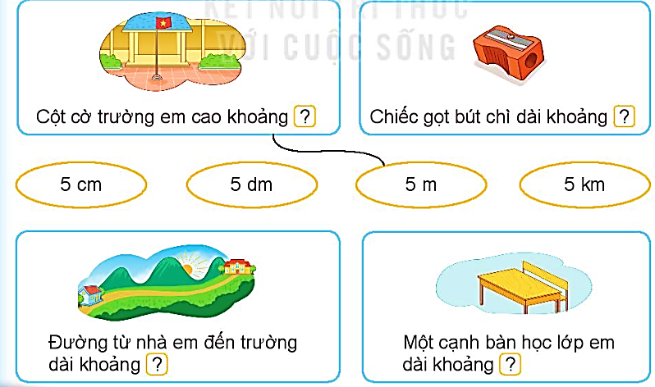
1
Nêu số đo thích hợp ở trong mỗi tranh.
?

Slide 16

2
Tính.
35 l + 18 l =
53 l – 35 l =
53 l – 18 l =
b) 5 kg x 2 =
10 kg : 2 =
10 kg : 5 =
53 l
18 l
35 l
10 kg
5 kg
2 kg
c) 40 m + 20 m =
60 m – 20 m =
60 m – 40 m =
60 m
40 m
20 m

Slide 17


3
a) Vào buổi chiều hoặc buổi tối, hai đồng hồ nào chỉ cùng giờ?

Slide 18

b) Hôm nay là thứ Tư ngày 15 tháng 3. Hỏi thứ Tư tuần sau, sinh nhật bạn Núi là ngày nào?
3
7 ngày
Tháng 3
15
Tháng 3
22
Thứ Tư tuần sau, sinh nhật bạn Núi là ngày 22 tháng 3.

Slide 19
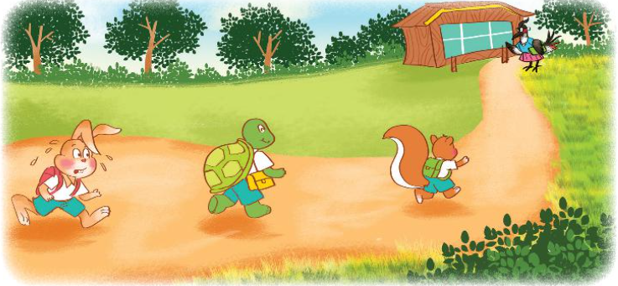
Ba bạn sóc, rùa và thỏ đến lớp học hát. Cô giáo chào mào hẹn giờ vào học là 7 giờ 15 phút. Hôm đó, sóc đến lớp lúc 7 giờ, rùa đến lớp lúc 7 giờ 15 phút, thỏ đến lớp lúc 7 giờ 30 phút.
4

Slide 20



Chọn câu trả lời đúng.
a) Bạn nào đến lớp muộn sau giờ vào học?
A. Thỏ B. Rùa C. Sóc
b) Bạn nào đến lớp sớm trước giờ vào học?
A. Thỏ B. Rùa C. Sóc
c) Bạn nào đến lớp đúng giờ vào học?
A. Thỏ B. Rùa C. Sóc
7 giờ
7 giờ 15 phút
7 giờ 30 phút

Slide 21
YÊU CẦU CẦN ĐẠT
Ôn tập, củng cố kiến thức vê' độ dài (dm, m, km); về thời gian (giờ, phút, ngày, tháng).
Vận dụng vào bài toán thực tế.

Slide 22

CHÀO TẠM BIỆT!
Hương Thảo: tranthao121004@gmail.com

